Slide 1
人店平台 顾吉涛（iOS）
Flutter 在 iOS 的集成开发

Slide 2
提纲
预期目标
系统组成
操作流程
操作细节
：

Slide 3
预期目标
1

Slide 4
预期目标
解耦：几乎对当前业务Native代码0污染
封装：几乎不用 import <Flutter/Flutter.h>
便捷：非Flutter开发人员，无需安装Flutter SDK
：

Slide 5
现状
iOS Link（5.6.0) : 支持二手和租赁业务线
此处应该截图
：

Slide 6
系统组成
2

Slide 7
无效的常规方式
pod 'Flutter'
：

Slide 8
系统组成
宿主工程：现存的iOS工程，例如lianjia_im
flutter portal 工程
业务 flutter packages
flutter plugins
：

Slide 9
宿主工程:
现存的iOS工程
最终弹出Flutter页面
Link（lianjia_im）
http://gerrit.lianjia.com/#/admin/projects/mobile_ios/lianjia_im
：

Slide 10
flutter portal:
所有Flutter模块最终汇总点，提供给iOS宿主工程
和App 是 一对一 关系
：

Slide 11
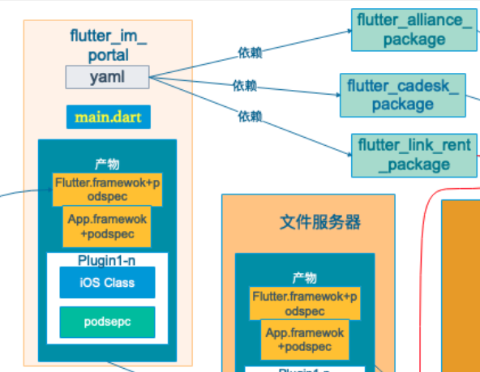
flutter portal:
：

Slide 12
业务flutter packages:
Dart 语言开发的业务界面和操作
类似iOS 组件中的 Lianjia_Alliance_Rent/Home/User

Slide 13
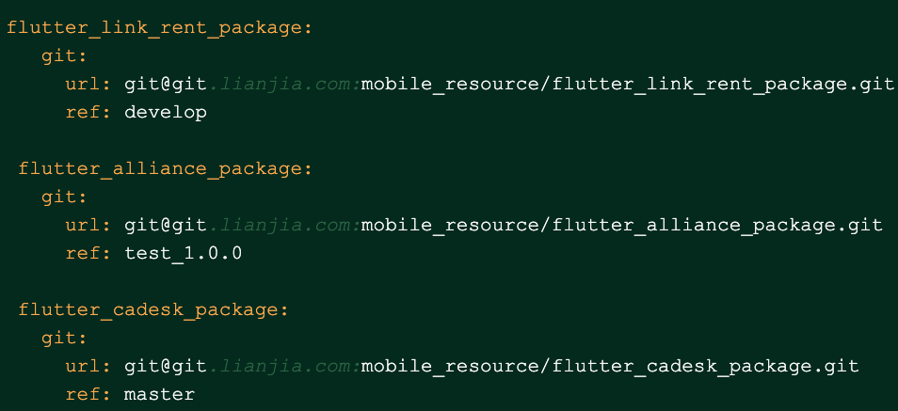
业务flutter packages:
：

Slide 14
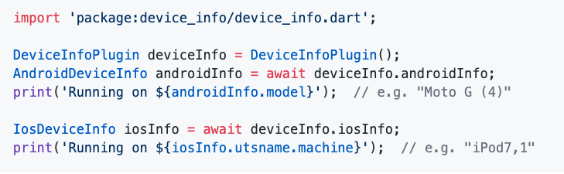
flutter plugins
提供Dart & Native 交互的Library：类似JS & Native 交互

Slide 15
flutter plugins
更多细节
https://github.com/flutter/plugins/tree/master/packages/device_info

Slide 16
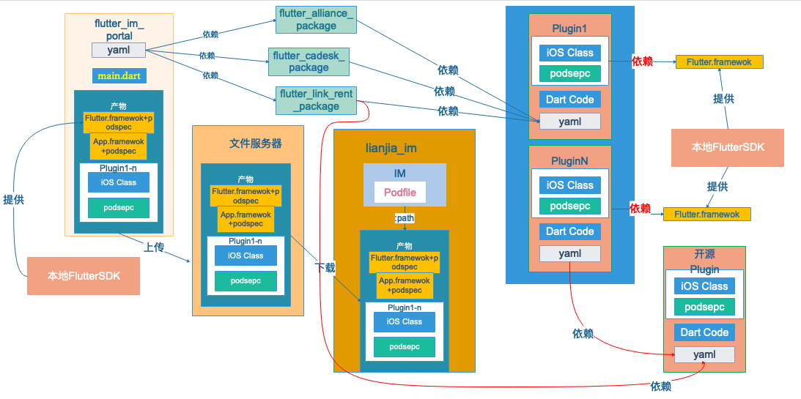
系统总图

Slide 17
操作流程
3

Slide 18
操作流程
前提：已经提交业务flutter package
填写flutter portal 工程的yaml文件
运行生成portal产物并且上传文件服务器的脚本
宿主工程中填写产物下载地址，pod install/update
关键 iOS 代码
发版操作

Slide 19
操作样本
宿主工程（Link）
http://gerrit.lianjia.com/#/admin/projects/mobile_ios/lianjia_im
flutter portal 工程
http://gerrit.lianjia.com/#/admin/projects/mobile_resource/flutter_im_portal
业务工程（二手业务）
http://gerrit.lianjia.com/#/admin/projects/mobile_resource/flutter_alliance_package

Slide 20
填写flutter portal 工程的yaml文件
：

Slide 21
运行生成portal产物并且上传文件服务器的脚本
在调试通过后：
（1） 在本地生成Flutter产物： flutter build ios
(2) 将产物上传到文件服务器
在flutter_im_portal 根目录下执行命令行
sh script/upload2ArtiFactory.sh flutter_im_portal ios/second_rent
：

Slide 22
运行生成portal产物并且上传文件服务器的脚本
产物在文件服务器的URL：
http://artifactory.intra.ke.com/artifactory/ke-test-repository/flutter_im_portal/ios/second_rent/

Slide 23
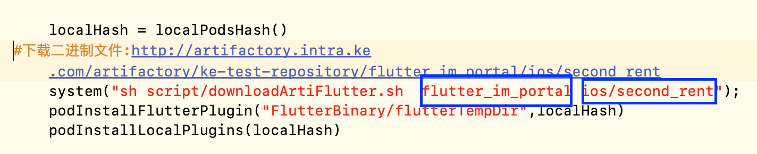
宿主工程中填写产物下载地址，pod install/update

Slide 24
发版
生成flutter portal 产物
http://ci.lianjia.com/job/RD/job/flutter_im_portal_iOS_i/build?delay=0sec
生成Link App
http://ci.lianjia.com/job/mobileqa/job/SecondHandLink/view/mobile_pack_NEW/job/mobileqa-secondHandLink-IOS-Dev-NEW/build?delay=0sec

Slide 25
关键 iOS 代码
注册flutter plugin
弹出flutter 界面

Slide 26
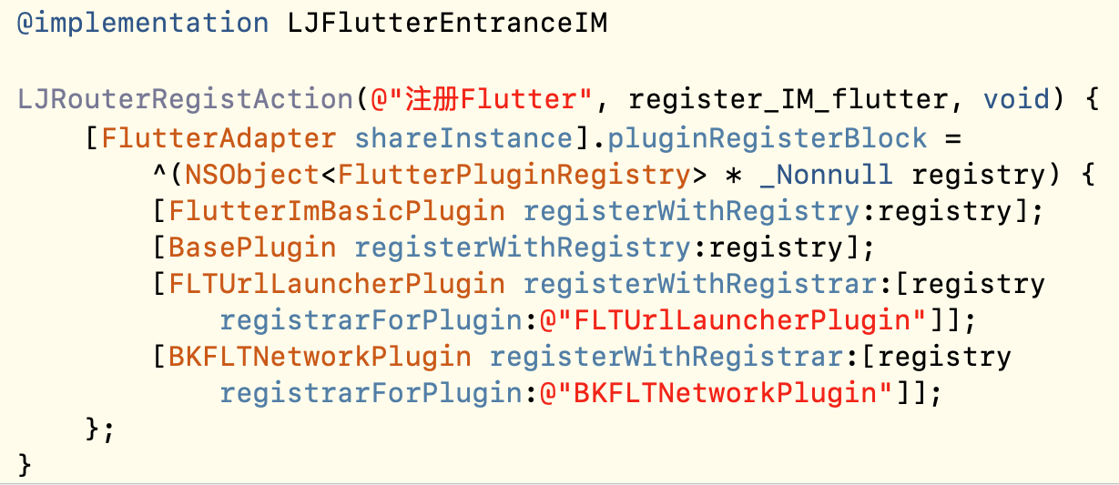
注册flutter plugin：AppDelegate 启动时候执行

Slide 27
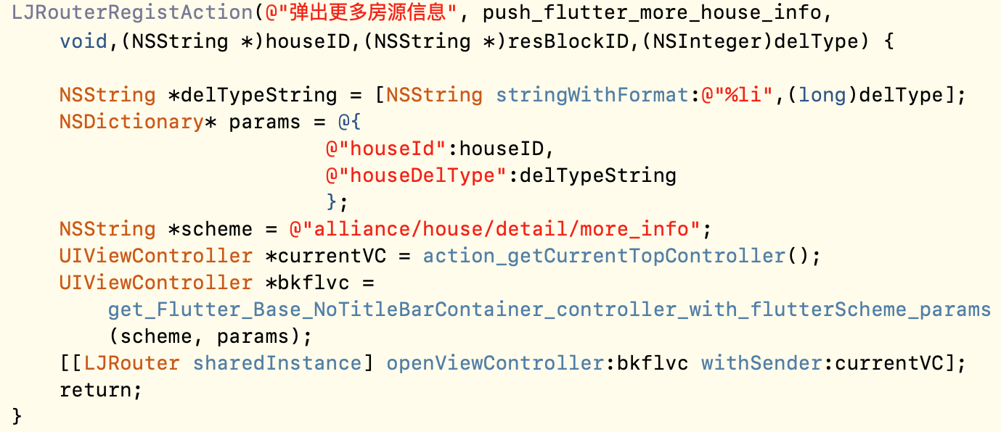
弹出Flutter界面

Slide 28
弹出Flutter界面

Slide 29
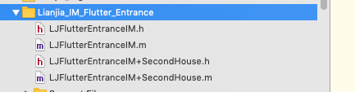
Lianjia_IM_Flutter_Entrance
建议Flutter 相关 action 汇总模块: 隔离Flutter代码变化

Slide 30
流程细节
4

Slide 31
流程细节
flutter_im_portal 产物的详解
flutter_im_portal 产物生成逻辑和文件服务器介绍
iOS 宿主工程整合脚本逻辑
iOS 宿主工程 本地调试的方法
compile 和 build 分离

Slide 32
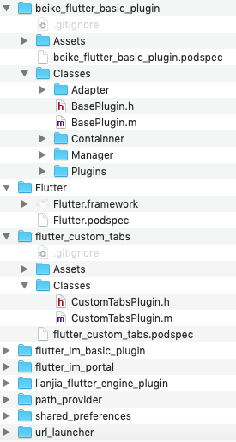
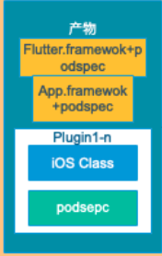
flutter_im_portal 产物的详解

Slide 33
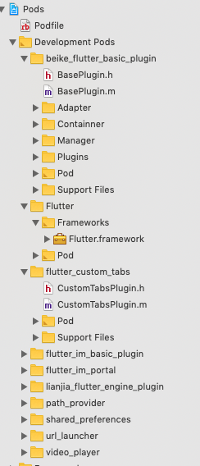
flutter_im_portal 产物的详解

Slide 34
flutter_im_portal 产物生成逻辑
命令行flutter build ios, 生成Flutter.framework 和 App.framework
pod install/update 时候，从.symlink 文件夹中复制flutter plugin，通过修改flutter生成的Runner工程的Podfile中实现
运行 script/upload2ArtiFactory.sh ，将所有产物，上传到文件服务器、

Slide 35
flutter_im_portal 产物上传逻辑和文件服务器介绍
便捷的文件管理服务：artifactory
http://artifactory.intra.ke.com/artifactory/webapp/#/artifacts/browse/tree/General/ke-test-repository/flutter_im_portal

Slide 36
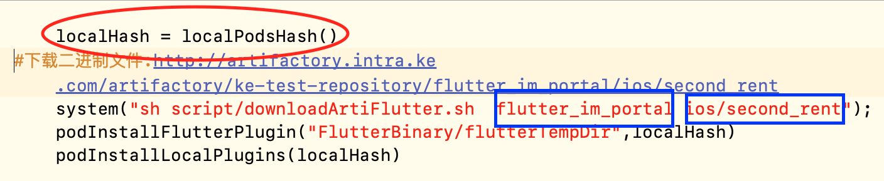
iOS 宿主工程 本地调试的方法

Slide 37
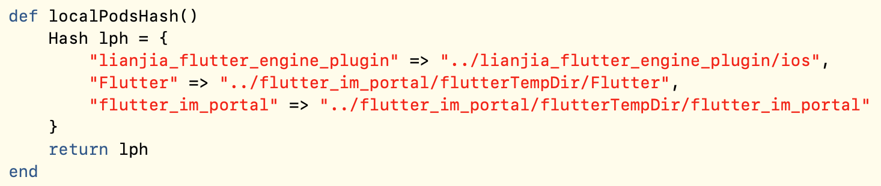
iOS 宿主工程 本地调试的方法

Slide 38
compile 和 build 分离
pod 'Flutter'

Slide 39
compile 和 build 分离

Slide 40
Q&A

Slide 41
谢谢观赏

